Slide 1
STEM Summer Hackathon2026

Slide 2
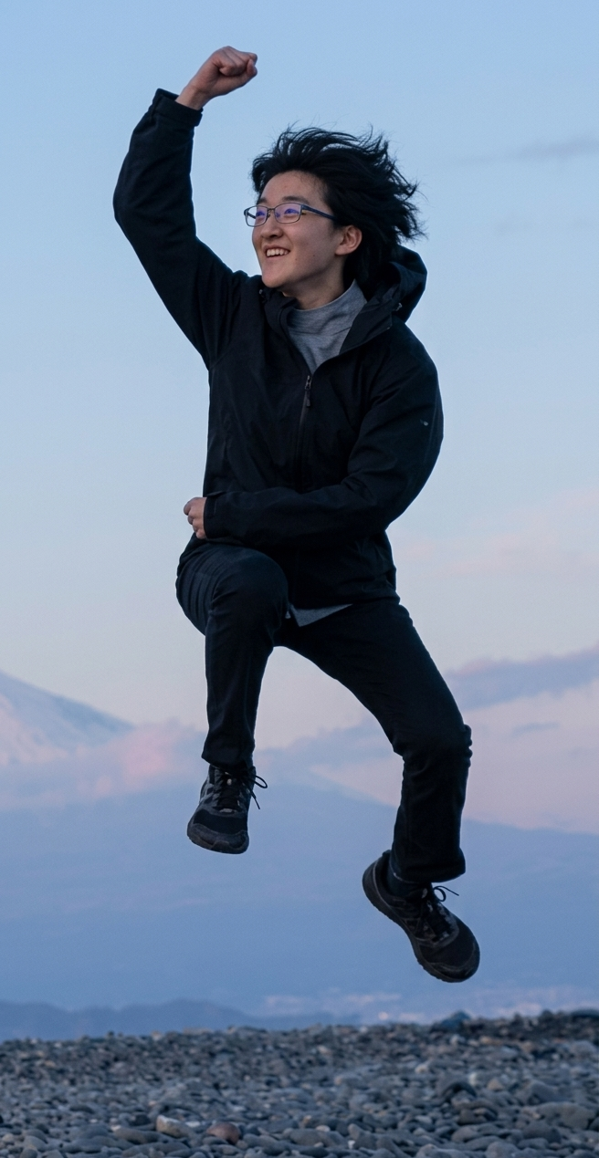
自己紹介
名前: 小林愛佳
卒業年: 2025年度(8期生)
所属班: Unity生まれのIT育ち
高2-高3 部長
所属 株式会社デンソー
技能人財養成部デンソー工業学園
訓練・指導課 高専E組(ソフト専修)

Slide 3
過去の実績
高校2年 若年者ものづくり競技大会
業務用ITソフトウェア・ソリューションズ職種 銅賞
シンギュラリティバトルクエスト DQ2位
高校3年 若年者ものづくり競技大会
ITネットワークシステム管理 出場
全情コン 実質3位

Slide 4
ハッカソンとは何か?
ハッカソンとは
ハック(Hack)とマラソン(Marathon)を組み合わせた造語
・ 短期間でアイデアを形にする
・ プロトタイプを作ってプレゼンをしよう！

Slide 5
この夏のハッカソン
開催期間: 8/22まで
お題「すきま」
技術縛り なし(アイデアを形にできたことを評価する)

